Slide 1

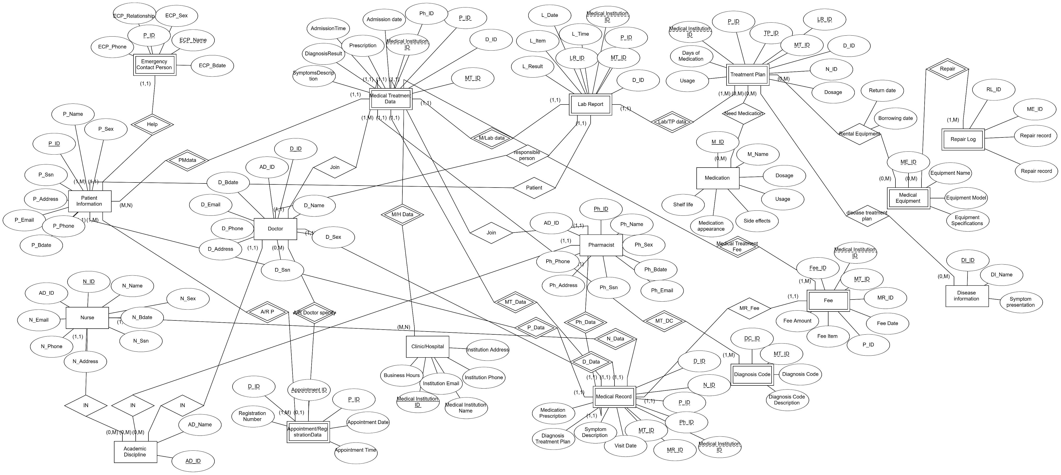
ERD

Slide 2
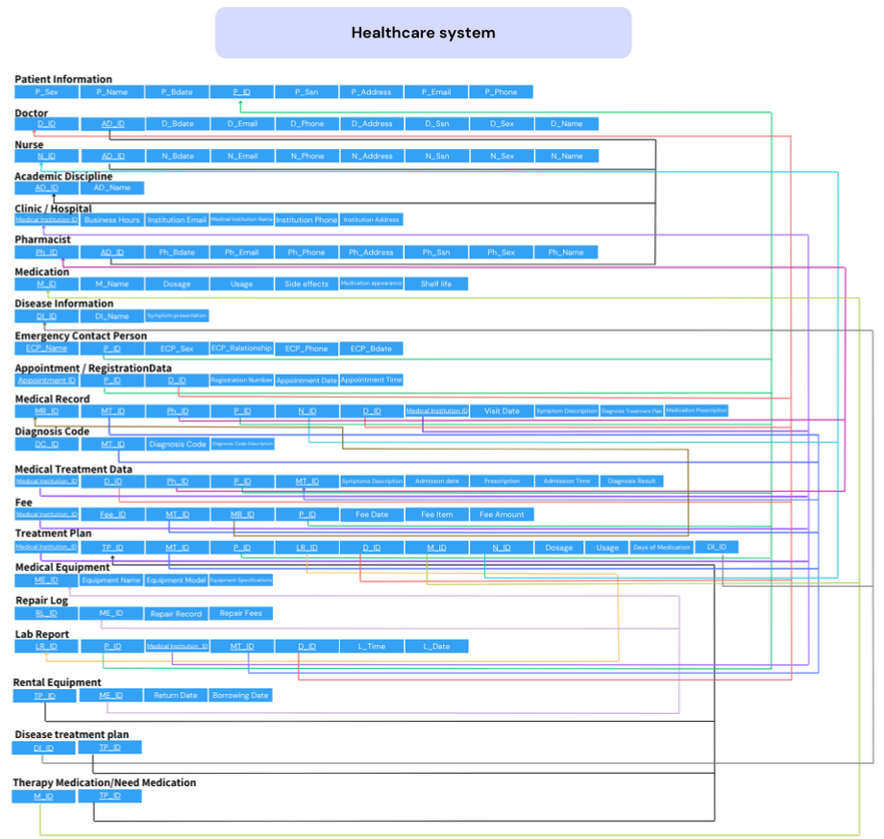
ER Schema

Slide 3
ER查詢功能
查詢該病人的緊急聯絡人:
根據要找的病人資料表(病人ID)核對緊急連絡人表(病人ID)查詢該聯絡人
的病人姓名、聯絡人名、性別、生日、關係、電話等。
查詢病人預約資訊：
根據要找的病人資料表(病人ID)核對預約表(病人ID)中病人的所有預約資訊
，包括預約日期、預約時間、掛號號碼。
查詢醫生預約資訊：
根據要找的醫師資料表(醫師ID)核對預約表(醫師ID)中醫生的所有預約資訊
，包括預約日期、預約時間、該病人ID等。
檢驗報告資料表格：
儲存病人的檢驗報告，如檢驗日期、檢驗項 目、結果等。

Slide 4
ER查詢功能
查詢病人所有診療費用:
根據要找的病人資料表(病人ID)核對就診資料表(病人ID)後再根據就診資料表(診療ID)去核對收費表(診療紀錄ID)查詢該病人所有在本院的收費表，包括收費日期、收費項目、收費金額。
查詢該次診療所需的設備:
根據就診報告(診療ID)核對治療方案(診療ID)，再根據治療方案(治療方案ID)核對租用設備表(治療ID)再透過租用設備表(設備ID)核對醫療設備表(設備ID)查詢該次診療所有的設備資訊，包括設備名稱、設備型號、設備規格、租用日期、歸還日期。
查詢病人就診紀錄：
根據病人資料表(病人ID)、診所/醫院表(醫療機構ID)核對就診資料表(病人ID、醫療機構ID)，查詢就診資料表，包括就診紀錄、進診日期、進診時間、病狀描述、診斷結果。

Slide 5
ER查詢功能
查詢已死亡的病人的緊急聯絡人：
根據檢驗報告資料表中的(檢驗結果)為"die"的(病人ID)來核對緊急連絡人資料表(病人ID)，查詢緊急聯絡人，包括病人ID、病人姓名、聯絡人名、性別、生日、關係、電話。
查詢本次診療所需藥物資訊:
根據就診報告(診療ID)核對治療方案(診療ID、病人ID、治療方案中有治療方案ID)、再去核對治療藥物資料表(治療方案ID，治療藥物資料表中有藥物ID)後再去核對藥物資料(藥物ID)、病人資料表(病人ID)查詢該診療所需的病人姓名、性別、生日、藥物資訊，包括藥物名稱、劑量、用法、副作用等。
查詢得過XX疾病的所有病人：
根據疾病資料表(疾病ID)和核對病歷表(疾病ID、病歷表中有病人ID)，再去核對病人資料表(病人ID)，查詢有XX疾病的資料，包括病人ID、病人姓名、性別、生日、SSN。

Slide 6
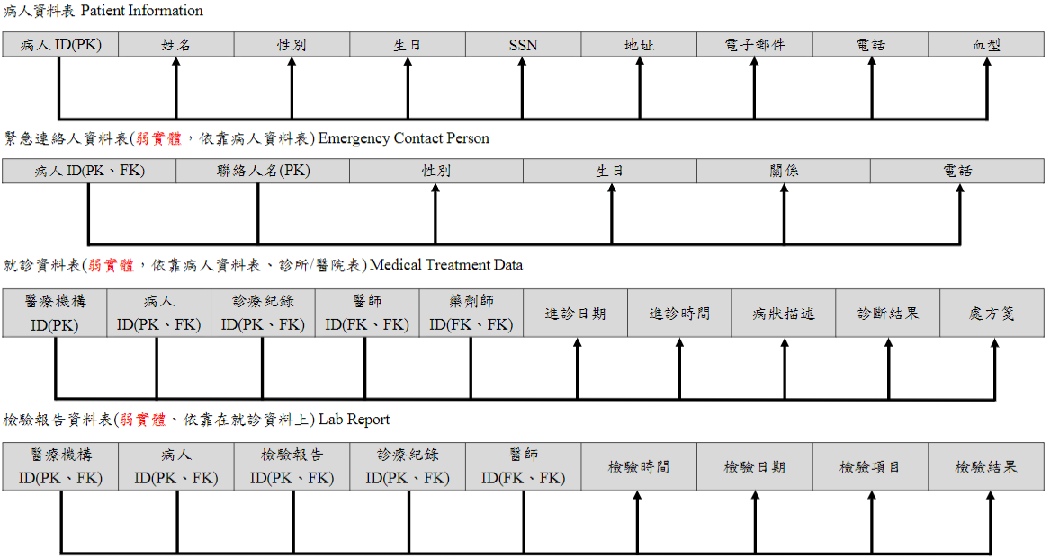
正規化

Slide 7
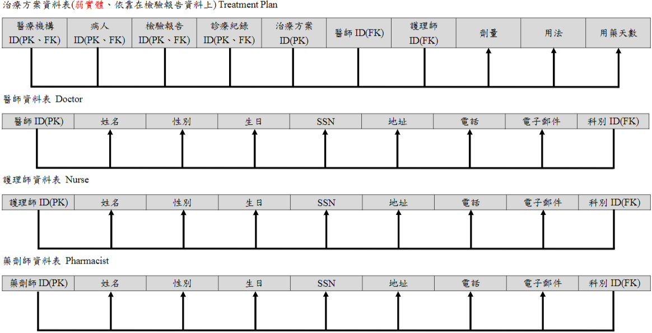
正規化

Slide 8
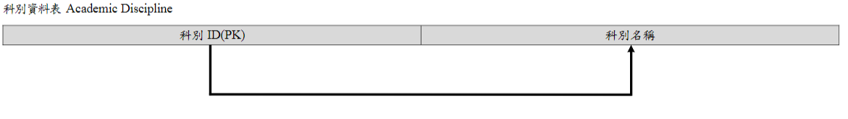
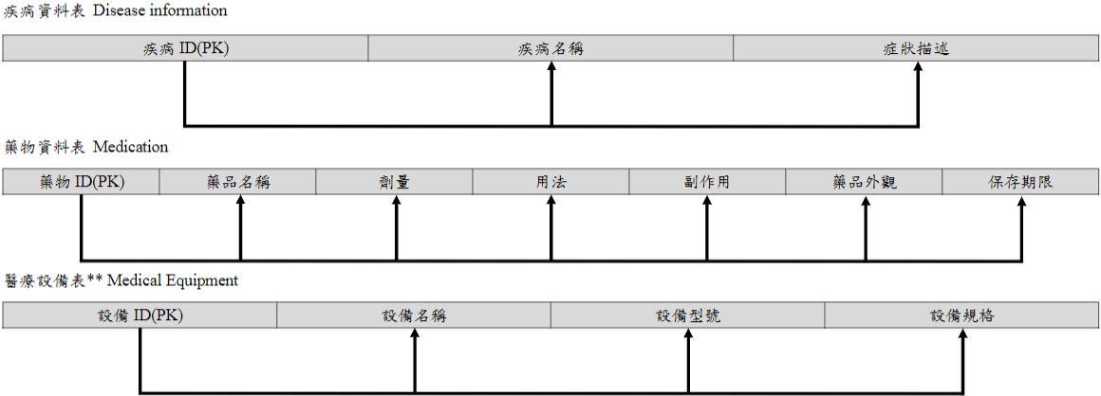
正規化

Slide 9
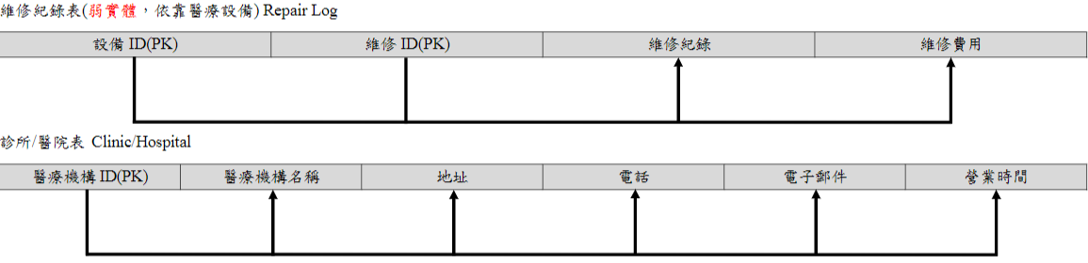
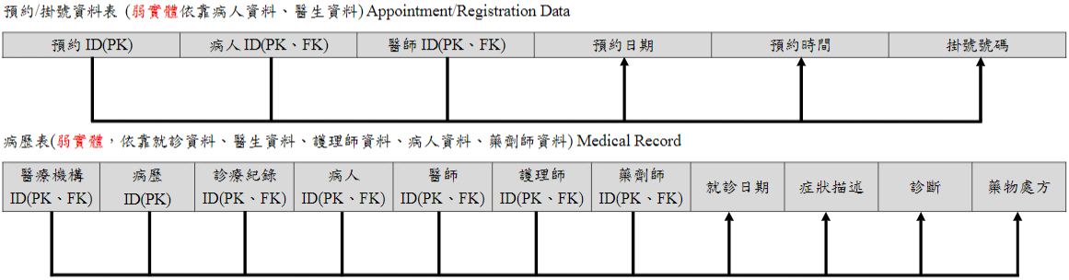
正規化

Slide 10
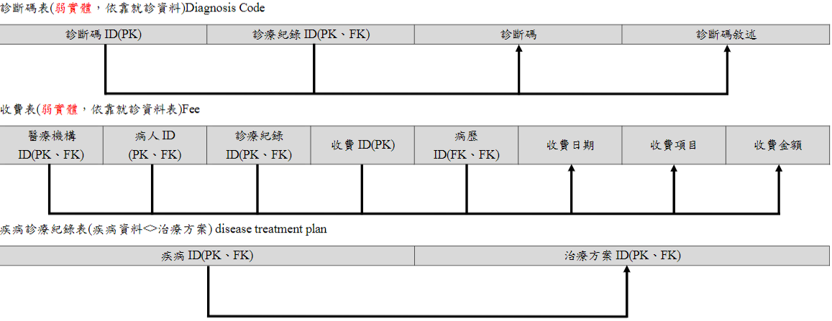
正規化

Slide 11
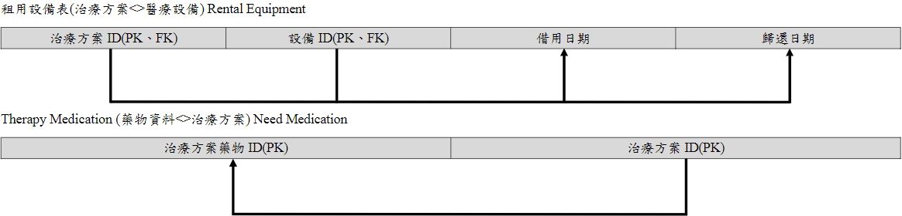
正規化

